Slide 1
ТЕМА БРОЈ 5. ГЕОГРАФСКЕ РЕГИЈЕ РЕПУБЛИКЕ СРПСКЕ И БОСНЕ И ХЕРЦЕГОВИНЕ
Данас ћемо научити :
Географске регије Босне и Херцеговине
„Запиште наслов у свеске и отворите уџбеник на страни 140.,
Географски атлас ( Босна и Херцеговина ) школска свеска и радна свеска. „

Slide 2
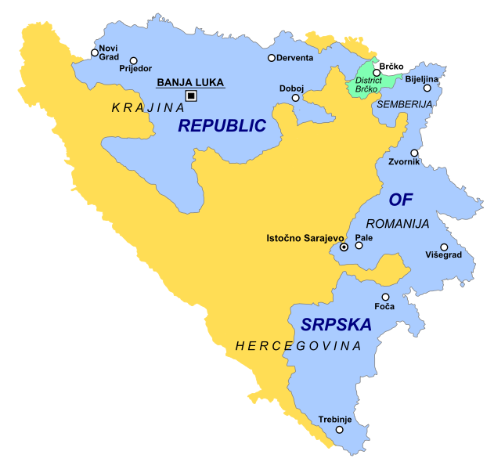
ГЕОГРАФСКЕ РЕГИЈЕ БОСНЕ И ХЕРЦЕГОВИНЕ
- Босна и Херцеговина се састоји из два ентитеа Федрација Босне и Херцеговине, Републике Српске и Брчко дистрикта.
слика бр.1. Подјела БиХ, РС
Република Српска је једниствена и недјељива ,парламентарна Република која самостално обавља своје усавотворне,
законодавне и судске фукнкције.

Slide 3
„државно уређење рс „
- Државна власт у Републици Српској органозована је на начелу подјеле власти
- Законодавну власт у Републици Срспкој врши Народна скупштина
- Извршну власт врши Влада Републике Српске
- Скуштина Републике Српске је највише представничко тијело и носилац уставотворне и законодавне власти у Републици Српској.

Slide 4
„државни симболи“
Република Српска има :
Заставу ,
Химну и „Моја Република „
„Tамо гдје најљеша се зора буди
Часни и поносни живе добри људи ...“ - Младен Матовић
Грб – Стилизовани иницијали „РС“, црвено-плаво-бијела тробојка су у кружној средини амблема уивиченог храстовим златним лишћем. На ободу амблема ћирилицом и латиницом написано Република Српска, а на амблему се налази и осликана круна Котроманића.

Slide 5
Географске регије - (лат. регио значи дио ,предио ) су мање или веће територије које имају неку одлику по којој се разликују од друге регије.
Како настају регије ?
Могу настати утицајем човјека и природно.
Регије се разликују се по два или више елемената нпр:
слика бр.3 Елементи
У нашим крајевима регије се разликују по : | По привреди : | По насељима: | Природне одлике: | По величини:
Националном саставу | Индустријски крајеви | По величини | Рељеф | Мале или микрорегије
Култури | Пољопривредни крајеви | Уређености | Клима | Средње или мезорегије
Обичајима | Туристички крајеви | Положају | Тло | Велике - макрорегије
Традицији |  | Функцији | Биљни и животињски свијет и др.

Slide 6
Код регионализације могући су различити приступи ,а код нас је примјењен - нодално функционали принцип.
То су просторно – функционалне цјелине коју чини један или два града за које су функционално везани и са којима постоји међусобно дјеловање.
То значи несметан проток људи, робе и информација .Највећи градови су носиоци регионалног развоја због великог броја функција које имају (образовна, здравствена и др.)

Slide 7
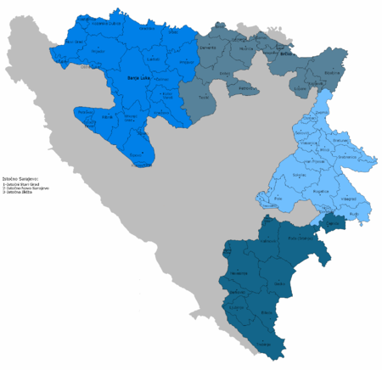
Бањалучка регија Брчко дистрикт Добојско- бијељинска регија Источно - сарајевско зворничка регија Требињско – фочанска регија слика бр.2 нодално - функционалне регије републике српске и дистрикт брчко
Република Српска има четири регије и 63 општине
Регије су:
Бањалучка регија, Добојско –бијељинска регија, Источно –сарајевско зворничка регија и Требињско – фочанска регија.

Slide 8
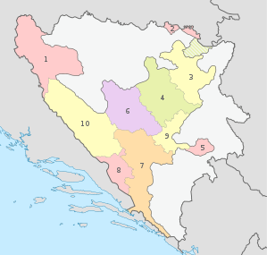
Слика бр.3 кантони Босне и херцеговине
Федеарција Босне и Херцеговине има 10 кантона и 79 општина
1 Унско-сански кантон
2.Посавски кантон
3.Тузлански кантон
4.Зеничко-добојски кантон
5.Босанско-подрињски кантон
6.Средњобосански кантон
7.Херцеговачко-неретвански кантон
8.Западнохерцеговачки кантон
9.Кантон Сарајево
10.Кантон 10 (Западнобосански кантон)

Slide 9
Слика бр.4 регије по приципимаи методама
Регионализација - је приказивање земље подјељене на регије и важан задатак географије.
Регије могу бити једноставне и сложене.
По принципима и методама, дијеле се на:
ХОМОГЕНА РЕГИЈА | НОДАЛНА РЕГИЈА | ПЛАНСКА РЕГИЈА
Територија састављена од елемената који се мање разликују од сусједне регије (низијска, брдско планинска и сл..) | Лат.нодус- чвор ,центар – већа концентрација становништва и функција у градовима (образовање, привреда,здравство...) | Простори гдје човјек плански мијења природни и културни пејсаж и прилагођавајући га себи, претвара упланску регију ( изградња хидорелектрана, турстичких центара и сл.)

Slide 10
Запишите у свеске :
ТЕМА БРОЈ 5. ГЕОГРАФСКЕ РЕГИЈЕ РЕПУБЛИКЕ СРПСКЕ И БОСНЕ И ХЕРЦЕГОВИНЕ
ГЕОГРАФСКЕ РЕГИЈЕ БОСНЕ И ХЕРЦЕГОВИНЕ
* Босна и Херцеговина се састоји из два ентитеа Федрација Босне и
Херцеговине, Републике Српске и Брчко дистрикта
* Република Српска има Државне симболе : Заставу,химу и амблем
и дијели се на четири регије и 63 општине,
* Регије Републике Српске су:
Бањалучка регија, Добојско –бијељинска регија, Источно –сарајевско
зворничка регија и Требињско – фочанска регија и Брчко дистрикт.
* Федеарција Босне и Херцеговине има 10 кантона и 79 општина
* Регионализација - је приказивање земље подјељене на регије и важан
задатак географије.

Slide 11
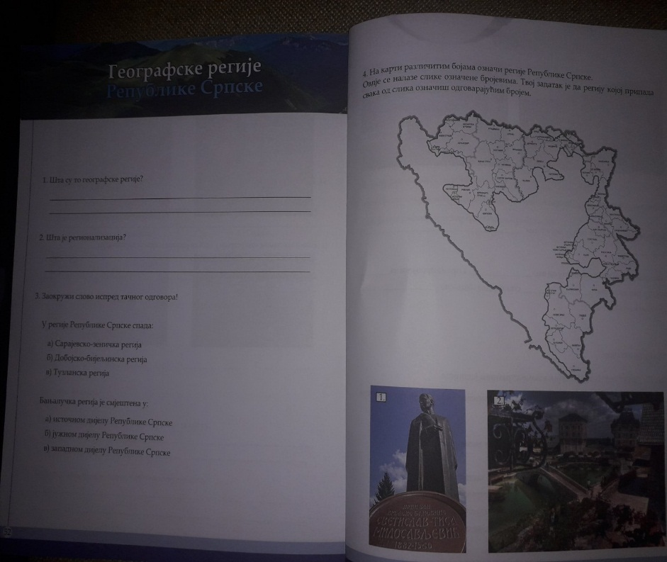
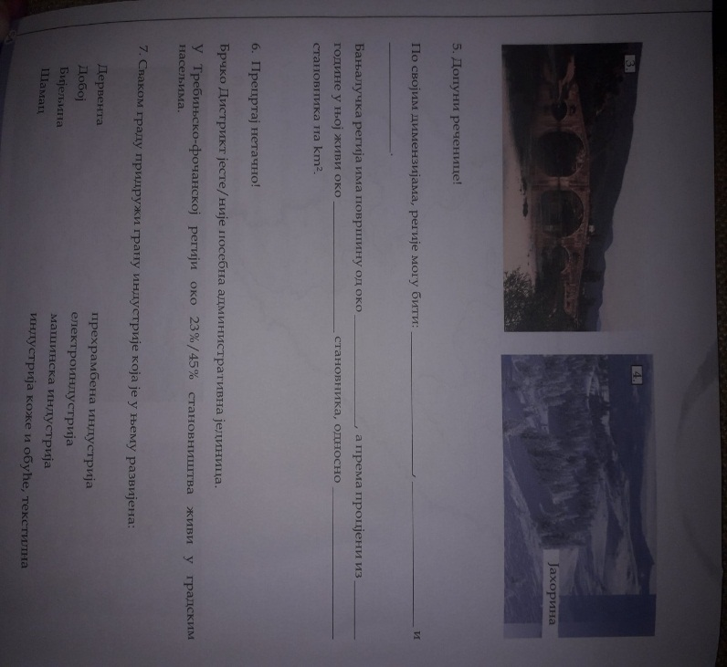
ДОВИЂЕЊА !!!
ЗАДАЋА : СТРАНЕ У РАДНИМ СВЕСКАМА 52. ,53. И 54. ,
Напомена : РАДИТЕ САМО ПИТАЊА КОЈА СЕ ОДНОСЕ НА РЕГИОНАЛИЗАЦИЈУ !

